Slide 1
有限离散概率理论

Slide 2
定义
样本：试验结果，元素，记为ω
样本空间：所有试验结果组成的集合，记为Ω
事件：部分试验结果，Ω的子集，记为A,B,...
空集Ø
事件发生：本次试验结果ω∈A

Slide 3
定义
集合的运算
A∪B：事件A发生或者事件B发生
A∩B，AB：事件A发生并且事件B发生
A^{c}：事件A不发生
A\B，A-B：AB^{c}，事件A发生并且事件B不发生
由于这是有限离散概率理论，所以不涉及集合的可列次运算
集合的运算还包含各种分配律，结合律，交换律，容斥原理等等

Slide 4
定义
𝓕是由一些事件组成的集合，满足：
Ω∈𝓕
若A∈𝓕，则A^{c}∈𝓕
若A∈𝓕，B∈𝓕，则A∪B∈𝓕
也可以认为𝓕是Ω的幂集的子集且满足上面三条性质
由于这是有限离散概率理论，所以没有规定集合的可列次并还在𝓕里面，如果满足这一条性质，那么𝓕就是Ω的σ代数

Slide 5
定义
P是𝓕上的函数，满足：
非负性：对所有的A∈𝓕，P(A)>=0
规范性：P(Ω)=1
可加性：若A∈𝓕，B∈𝓕，且A∩B=Ø，则P(A∪B)=P(A)+P(B)
则称P是𝓕上的概率
称P(A)为A发生的概率
称(Ω,𝓕,P)为概率空间
由于这是有限离散概率理论，所以没有规定概率函数的可列可加性

Slide 6
定义
概率P有如下性质：
P(Ø)=0
若A₁,...,A_{n}两两不交，则P(A₁∪...∪A_{n})=P(A₁)+...+P(A_{n})
P(A^{c})=1-P(A)
若A⊆B，则P(B\A)=P(B)-P(A)>=0

Slide 7
古典概型
对于所有的ω∈Ω，P({ω})=1/|Ω|

Slide 8
条件概率
假设P(A)>0
称P(A∩B)/P(A)为已知A发生的情况下，B的条件概率，记为P(B|A)
按照定义计算条件概率
条件概率指“重新分配权重”
P(B)=P(B|Ω)
给定非空集合A，P(·|A)满足概率定义的三个条件，或者说构造了一个新的概率空间(A,𝓕(A),P(·|A))

Slide 9
乘法公式
P(AB)=P(A)P(B|A)
由定义可以立即得到
推广：P(A₁∩...∩A_{n})=P(A₁)P(A₂|A₁)P(A₃|A₁∩A₂)...P(A_{n}|A₁∩...∩A_{n-1})

Slide 10
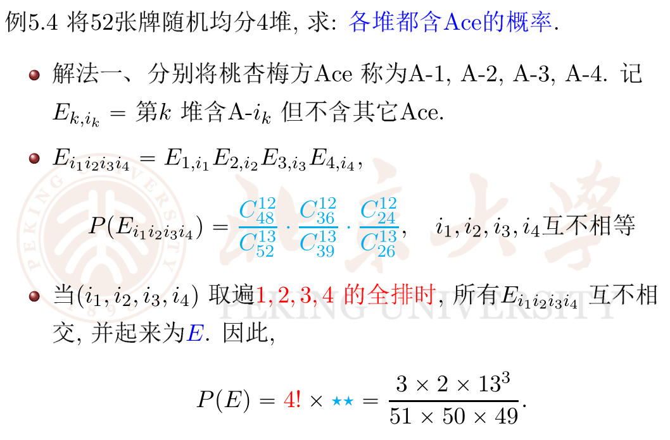
乘法公式

Slide 11
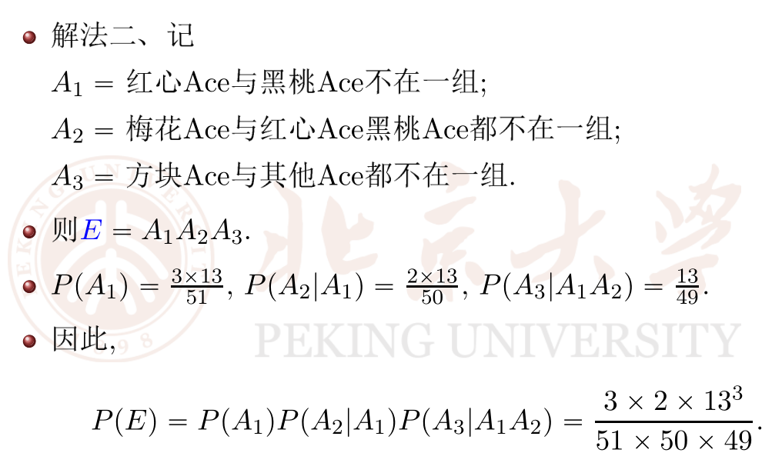
乘法公式

Slide 12
事件独立性
若P(A∩B)=P(A)P(B)，则称事件A与B相互独立
直观含义：A发生与否不改变B的概率，即P(B|A)=P(B)
推论：若A与B独立，则A与B^{c}独立，B与A^{c}独立，A^{c}与B^{c}独立
证明：
P(A^{c}B)=P(B/A)=P(B)-P(AB)=P(B)-P(A)P(B)=P(B)(1-P(A))=P(B)P(A^{c})

Slide 13
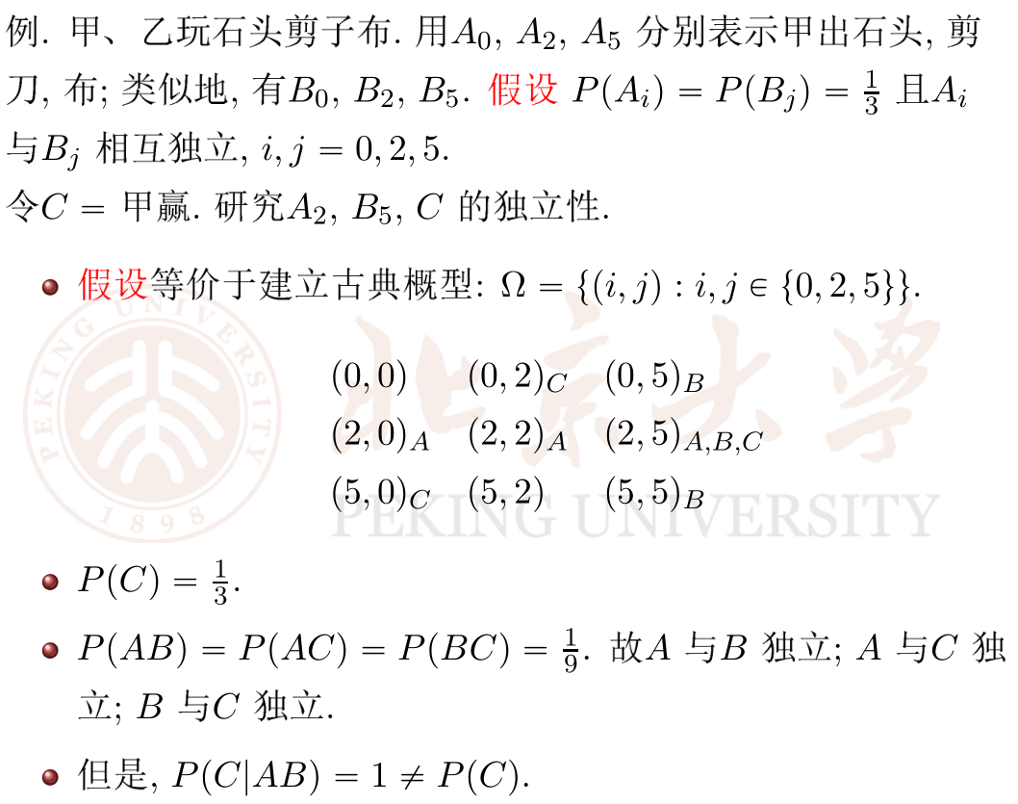
事件独立性

Slide 14
事件独立性
事件A,B,C相互独立指的是
P(AB)=P(A)P(B)，P(BC)=P(B)P(C)，P(AC)=P(A)P(C)，P(ABC)=P(A)P(B)P(C)
注意两两独立不一定相互独立
n个事件相互独立可以做类似定义

Slide 15
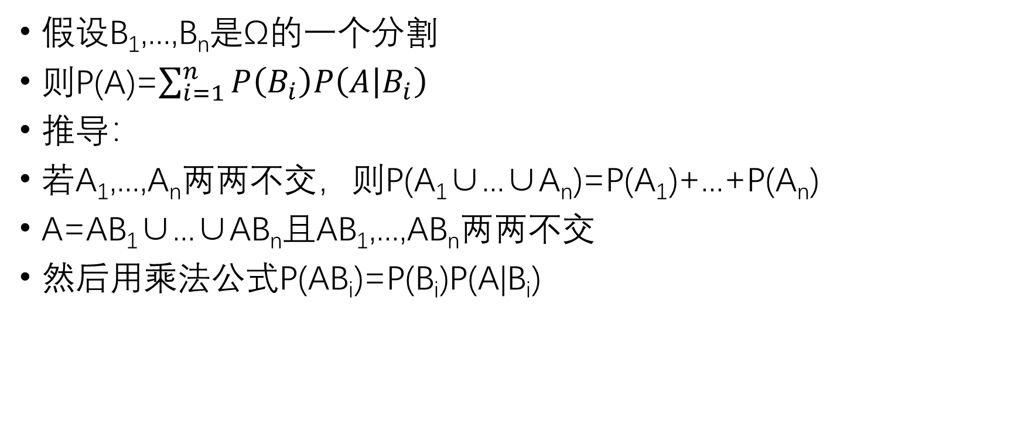
全概率公式
假设B₁,...,B_{n}是Ω的一个分割
则P(A)=$\sum_{i=1}^{n}{P\left(B_{i}\right)P\left(A | B_{i}\right)}$
推导：
若A₁,...,A_{n}两两不交，则P(A₁∪...∪A_{n})=P(A₁)+...+P(A_{n})
A=AB₁∪...∪AB_{n}且AB₁,...,AB_{n}两两不交
然后用乘法公式P(AB_{i})=P(B_{i})P(A|B_{i})

Slide 16
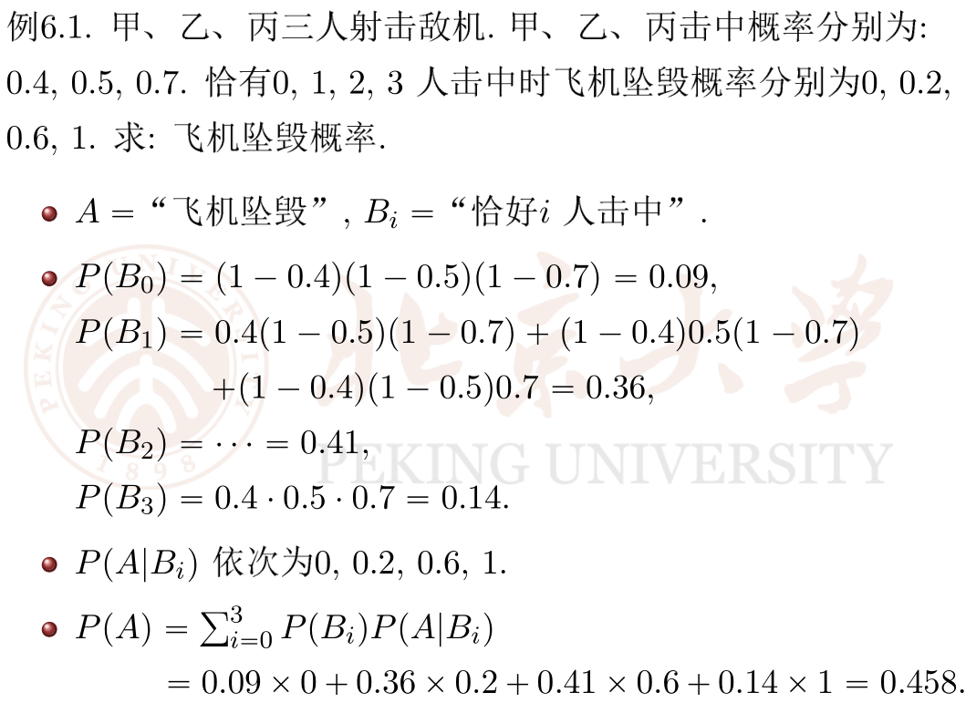
全概率公式

Slide 17
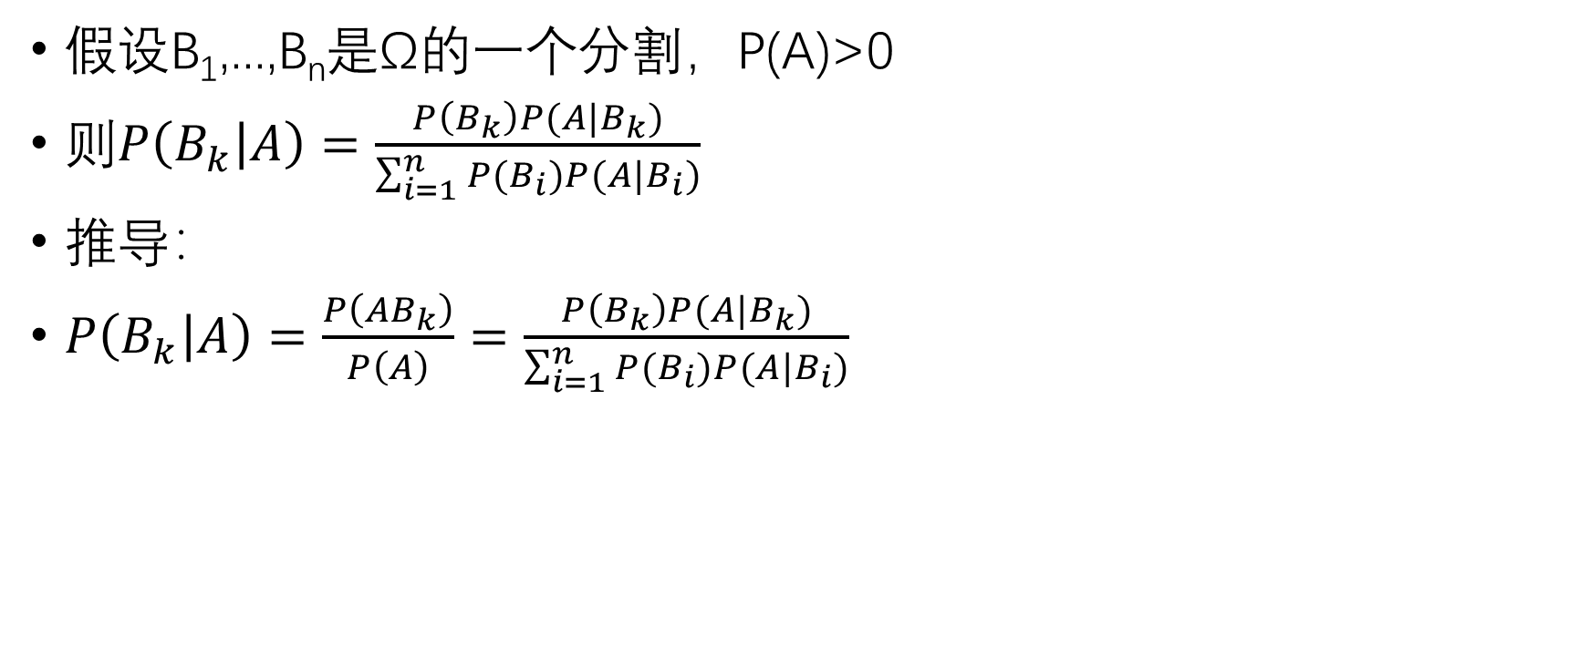
逆概率公式（Bayes公式）
假设B₁,...,B_{n}是Ω的一个分割，P(A)>0
则$P\left(B_{k} | A\right)=\frac{P\left(B_{k}\right)P(A|B_{k})}{\sum_{i=1}^{n}{P(B_{i})P(A|B_{i})}}$
推导：
$P\left(B_{k} | A\right)=\frac{P\left({AB}_{k}\right)}{P\left(A\right)}=\frac{P\left(B_{k}\right)P(A|B_{k})}{\sum_{i=1}^{n}{P(B_{i})P(A|B_{i})}}$

Slide 18
逆概率公式（Bayes公式）
先验概率是以全事件为背景下,A事件发生的概率，P(A|Ω)
后验概率是以新事件B为背景下,A事件发生的概率， P(A|B)
全事件一般是统计获得的，或者是我们的常识，所以称为先验概率，没有试验前的概率
新事件一般是试验，如试验B，此时的事件背景从全事件变成了B，该事件B可能对A的概率有影响，那么需要对A现在的概率进行一个修正，从P(A|Ω)变成 P(A|B)
所以称 P(A|B)为后验概率，也就是试验(事件B发生)后的概率

Slide 19
逆概率公式（Bayes公式）
如果我们把事件A看做'结果’
把诸事件B1,B2...看做导致这个结果的可能的'原因’
则可以形象地把全概率公式看做成为'由原因推结果’
A是显明的，B是隐藏的
而贝叶斯公式是‘由结果推原因‘：现在有一个’结果‘A已经发生，在众多可能的’原因‘中，求这些’原因’导致了结果A的概率分别是多少，概率最大那个‘原因’就最可能导致结果A

Slide 20
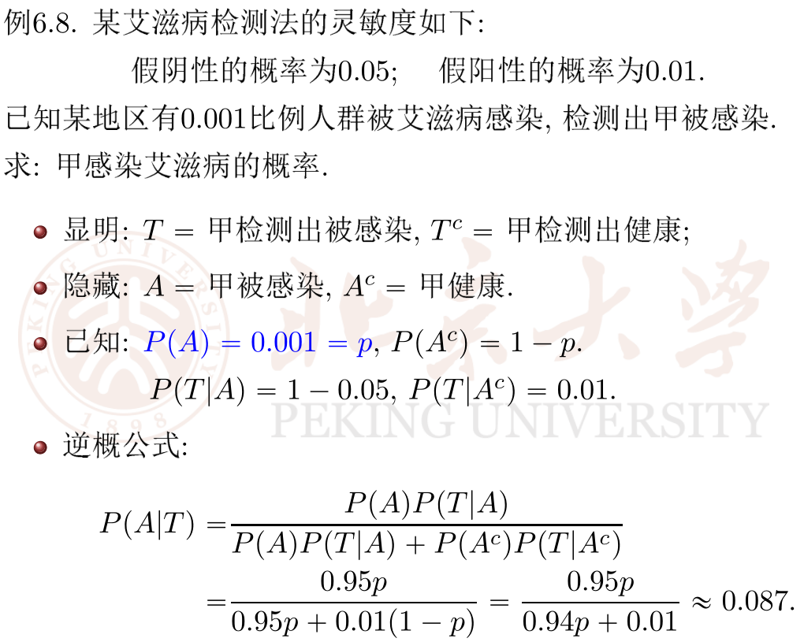
逆概率公式（Bayes公式）

Slide 21
逆概率公式（Bayes公式）
可以看到一次阳性检查就把甲患病的概率从0.001提升到了0.087
虽然0.087很低，但是还可以复查，多检查几遍
练习：如果甲检查两次，都是阳性，求患病概率？

Slide 22
逆概率公式（Bayes公式）
可以看到一次阳性检查就把甲患病的概率从0.001提升到了0.087
虽然0.087很低，但是还可以复查，多检查几遍
练习：如果甲检查两次，都是阳性，求患病概率？
P(A|T₁T₂)=P(A)P(T₁T₂|A)/(P(A)P(T₁T₂|A)+P(A^{c})P(T₁T₂|A^{c}))
P(T₁T₂|A)=(1-0.05)^2，P(T₁T₂|A^{c})=0.01^2
所以P(A|T₁T₂)=0.95^2*p/(0.95^2*p+0.01^2*(1-p))=9025p/(9024p+1)≈0.900

Slide 23
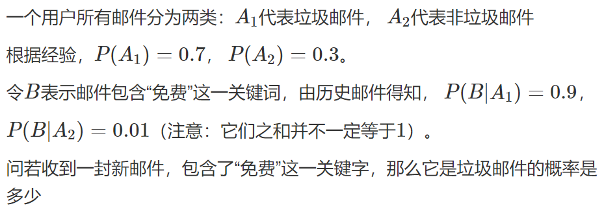
垃圾邮件模型

Slide 24

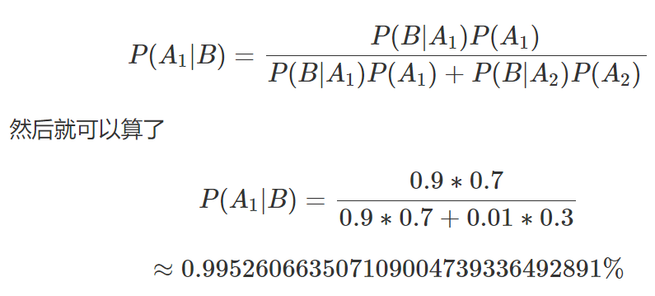
垃圾邮件模型

Slide 25
BZOJ 3093
一个袋子里有n个球，球的颜色只有红和蓝，红色球的数目为0~n的概率都是相等的。
现在已经从里面取出了p个球，其中q个是红色，求下一个取出的球是红色的概率。
0<=q<=p<n<=100000

Slide 26
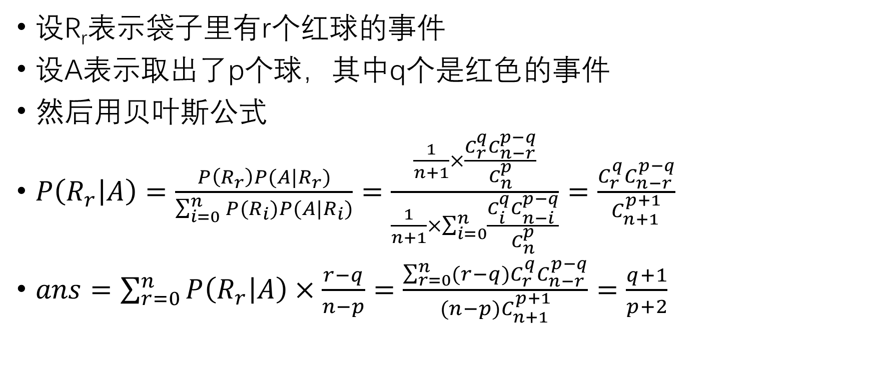
BZOJ 3093
设R_{r}表示袋子里有r个红球的事件
设A表示取出了p个球，其中q个是红色的事件
然后用贝叶斯公式
$P\left(R_{r} | A\right)=\frac{P\left(R_{r}\right)P(A|R_{r})}{\sum_{i=0}^{n}{P(R_{i})P(A|R_{i})}}=\frac{\frac{1}{n+1}×\frac{C_{r}^{q}C_{n−r}^{p−q}}{C_{n}^{p}}}{\frac{1}{n+1}×\sum_{i=0}^{n}{\frac{C_{i}^{q}C_{n−i}^{p−q}}{C_{n}^{p}}}}=$ $\frac{C_{r}^{q}C_{n−r}^{p−q}}{C_{n+1}^{p+1}}$
$ans=\sum_{r=0}^{n}{P\left(R_{r} | A\right)×\frac{r−q}{n−p}}=\frac{\sum_{r=0}^{n}{(r−q)C_{r}^{q}C_{n−r}^{p−q}}}{(n−p)C_{n+1}^{p+1}}=\frac{q+1}{p+2}$

Slide 27
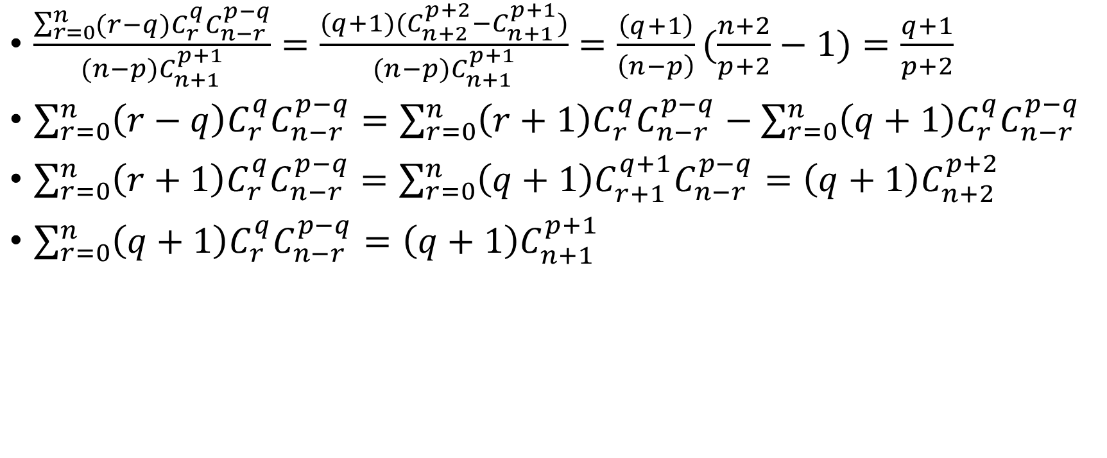
BZOJ 3093
$\frac{\sum_{r=0}^{n}{(r−q)C_{r}^{q}C_{n−r}^{p−q}}}{(n−p)C_{n+1}^{p+1}}=\frac{(q+1)(C_{n+2}^{p+2}−C_{n+1}^{p+1})}{(n−p)C_{n+1}^{p+1}}=\frac{\left(q+1\right)}{\left(n−p\right)}(\frac{n+2}{p+2}−1)=\frac{q+1}{p+2}$
$\sum_{r=0}^{n}{\left(r−q\right)C_{r}^{q}C_{n−r}^{p−q}}=$ $\sum_{r=0}^{n}{\left(r+1\right)C_{r}^{q}C_{n−r}^{p−q}}−\sum_{r=0}^{n}{\left(q+1\right)C_{r}^{q}C_{n−r}^{p−q}}$
$\sum_{r=0}^{n}{\left(r+1\right)C_{r}^{q}C_{n−r}^{p−q}}=$ $\sum_{r=0}^{n}{\left(q+1\right)C_{r+1}^{q+1}C_{n−r}^{p−q}}=\left(q+1\right)C_{n+2}^{p+2}$
$\sum_{r=0}^{n}{\left(q+1\right)C_{r}^{q}C_{n−r}^{p−q}}=$ $\left(q+1\right)C_{n+1}^{p+1}$

Slide 28
UOJ 299
小R和小B一共玩了n局游戏，第一局小R获胜的概率为pi，没有平局，对于第i局游戏：
如果第i−1局游戏小R获胜，那么第i局游戏小R获胜的概率为pi，小B获胜的概率为1−pi
如果第i−1局游戏小B获胜，那么第i局游戏小R获胜的概率为qi，小B获胜的概率为1−qi
有m次两种操作:
1 add i c 加入第i局游戏的结果；
​2 del i 忘记第i局游戏的结果；
每次操作后都要输出n次游戏小R获胜局数的期望；
1≤n,m≤200000

Slide 29

UOJ 299
设当前已知条件X_{i}=C_{i}为事件A_{i}
那么答案是$\sum_{i=1}^{n}{P(X_{i}=1|{A_{j}}_{1}{A_{j}}_{2}⋯{A_{j}}_{k}) }$
$P\left(X_{i}=1 | A_{j_{1}}A_{j_{2}}⋯A_{j_{k}}\right)=\frac{P\left({X_{i}=1,A}_{j_{1}}A_{j_{2}}⋯A_{j_{k}}\right)}{P\left(A_{j_{1}}A_{j_{2}}⋯A_{j_{k}}\right)}$

Slide 30
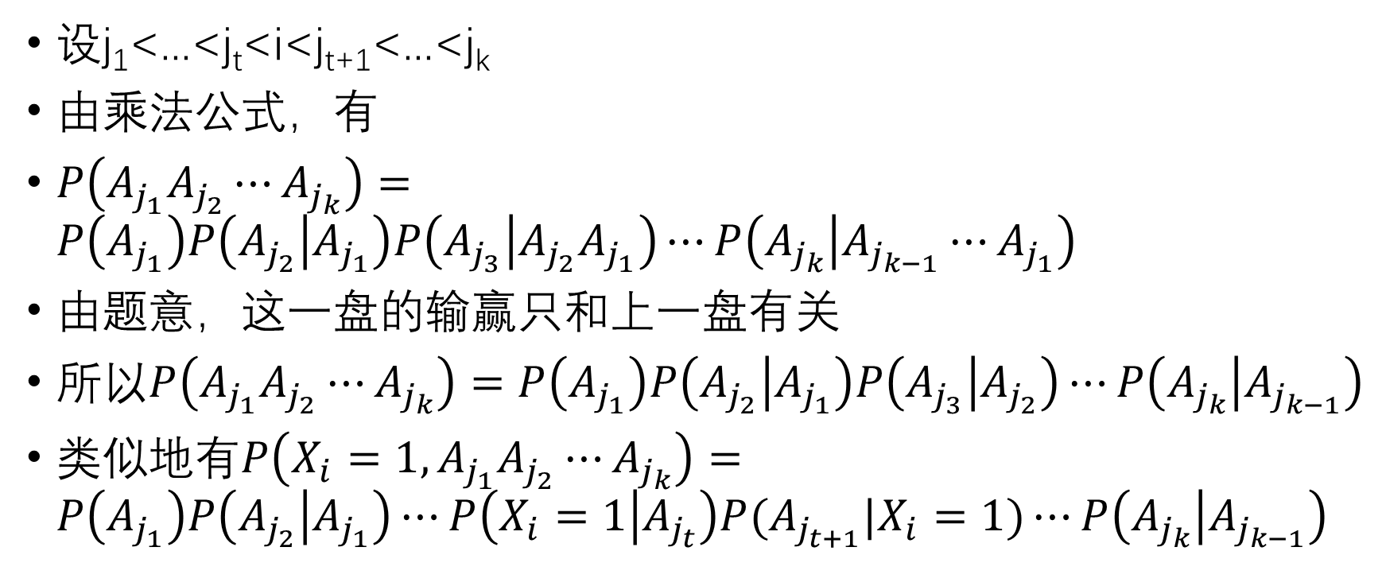
UOJ 299
设j₁<...<j_{t}<i<j_{t+1}<...<j_{k}
由乘法公式，有
$P\left(A_{j_{1}}A_{j_{2}}⋯A_{j_{k}}\right)=P\left(A_{j_{1}}\right)P\left(A_{j_{2}} | A_{j_{1}}\right)P\left(A_{j_{3}} | A_{j_{2}}A_{j_{1}}\right)⋯P\left(A_{j_{k}} | A_{j_{k−1}}⋯A_{j_{1}}\right)$
由题意，这一盘的输赢只和上一盘有关
所以$P\left(A_{j_{1}}A_{j_{2}}⋯A_{j_{k}}\right)=P\left(A_{j_{1}}\right)P\left(A_{j_{2}} | A_{j_{1}}\right)P\left(A_{j_{3}} | A_{j_{2}}\right)⋯P\left(A_{j_{k}} | A_{j_{k−1}}\right)$
类似地有$P\left(X_{i}=1,A_{j_{1}}A_{j_{2}}⋯A_{j_{k}}\right)=P\left(A_{j_{1}}\right)P\left(A_{j_{2}} | A_{j_{1}}\right)⋯P\left(X_{i}=1 | A_{j_{t}}\right)P(A_{j_{t+1}}|X_{i}=1)⋯P\left(A_{j_{k}} | A_{j_{k−1}}\right)$

Slide 31
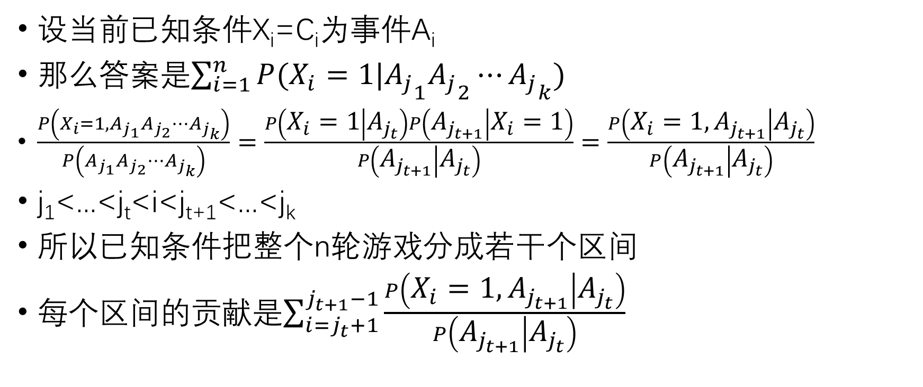
UOJ 299
设当前已知条件X_{i}=C_{i}为事件A_{i}
那么答案是$\sum_{i=1}^{n}{P(X_{i}=1|{A_{j}}_{1}{A_{j}}_{2}⋯{A_{j}}_{k}) }$
$\frac{P\left({X_{i}=1,A}_{j_{1}}A_{j_{2}}⋯A_{j_{k}}\right)}{P\left(A_{j_{1}}A_{j_{2}}⋯A_{j_{k}}\right)}=\frac{P\left(X_{i}=1 | A_{j_{t}}\right)P\left(A_{j_{t+1}} | X_{i}=1\right)}{P\left(A_{j_{t+1}} | A_{j_{t}}\right)}=\frac{P\left(X_{i}=1,A_{j_{t+1}} | A_{j_{t}}\right)}{P\left(A_{j_{t+1}} | A_{j_{t}}\right)}$
j₁<...<j_{t}<i<j_{t+1}<...<j_{k}
所以已知条件把整个n轮游戏分成若干个区间
每个区间的贡献是$\sum_{i=j_{t}+1}^{j_{t+1}−1}{\frac{P\left(X_{i}=1,A_{j_{t+1}} | A_{j_{t}}\right)}{P\left(A_{j_{t+1}} | A_{j_{t}}\right)}}$

Slide 32
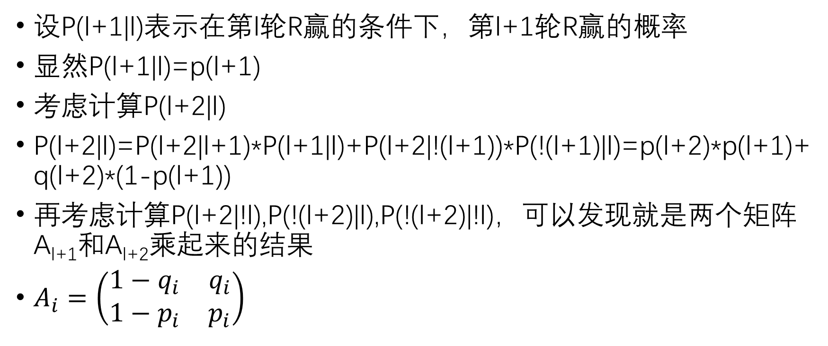
UOJ 299
设P(l+1|l)表示在第l轮R赢的条件下，第l+1轮R赢的概率
显然P(l+1|l)=p(l+1)
考虑计算P(l+2|l)
P(l+2|l)=P(l+2|l+1)*P(l+1|l)+P(l+2|!(l+1))*P(!(l+1)|l)=p(l+2)*p(l+1)+q(l+2)*(1-p(l+1))
再考虑计算P(l+2|!l),P(!(l+2)|l),P(!(l+2)|!l)，可以发现就是两个矩阵A_{l+1}和A_{l+2}乘起来的结果
$A_{i}=\left(\begin{matrix}1−q_{i} & q_{i} \\ 1−p_{i} & p_{i}\end{matrix}\right)$

Slide 33
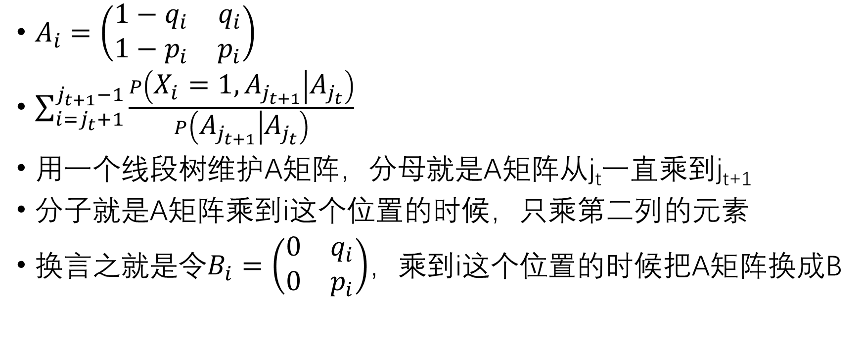
UOJ 299
$A_{i}=\left(\begin{matrix}1−q_{i} & q_{i} \\ 1−p_{i} & p_{i}\end{matrix}\right)$
$\sum_{i=j_{t}+1}^{j_{t+1}−1}{\frac{P\left(X_{i}=1,A_{j_{t+1}} | A_{j_{t}}\right)}{P\left(A_{j_{t+1}} | A_{j_{t}}\right)}}$
用一个线段树维护A矩阵，分母就是A矩阵从j_{t}一直乘到j_{t+1}
分子就是A矩阵乘到i这个位置的时候，只乘第二列的元素
换言之就是令$B_{i}=\left(\begin{matrix}0 & q_{i} \\ 0 & p_{i}\end{matrix}\right)$，乘到i这个位置的时候把A矩阵换成B

Slide 34
UOJ 299
分子也是可以用线段树维护的
B_{x}=B_{l}*A_{r}+A_{l}*B_{r}
A_{x}=A_{l}*A_{r}
x是线段树上的节点，l和r是左右子节点

Slide 35
UOJ 299
实现的时候可以考虑加两个哨兵节点，然后一开始是一整个区间，算答案
加一个点x进来，设这个点的前驱后继是l和r，那么答案先减去区间(l,r)的贡献，再加上(l,x)和(x,r)的贡献
删除一个点x，设这个点的前驱后继是l和r，那么答案先减去(l,x)和(x,r)的贡献，再加上区间(l,r)的贡献
区间的贡献用线段树查询，具体方法已经讲过了
前驱后继用一个set维护
上面的讨论都没有考虑区间端点，还要考虑端点

Slide 36
独立试验序列

Slide 37
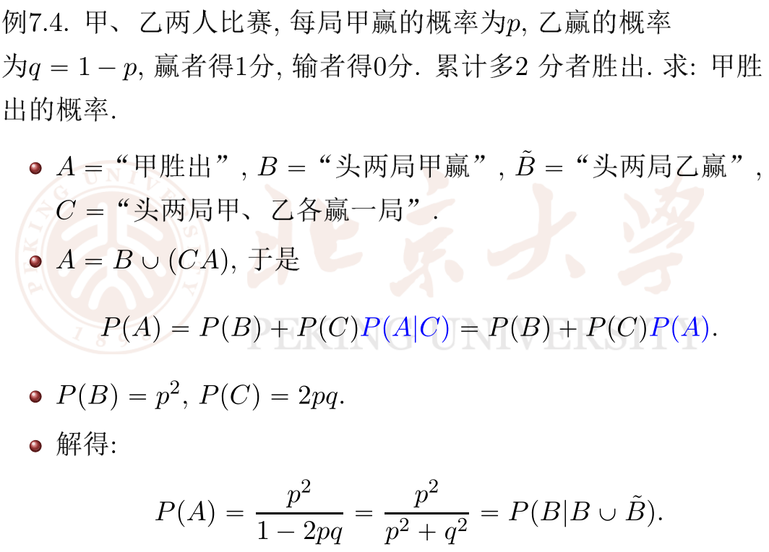
独立试验序列

Slide 38
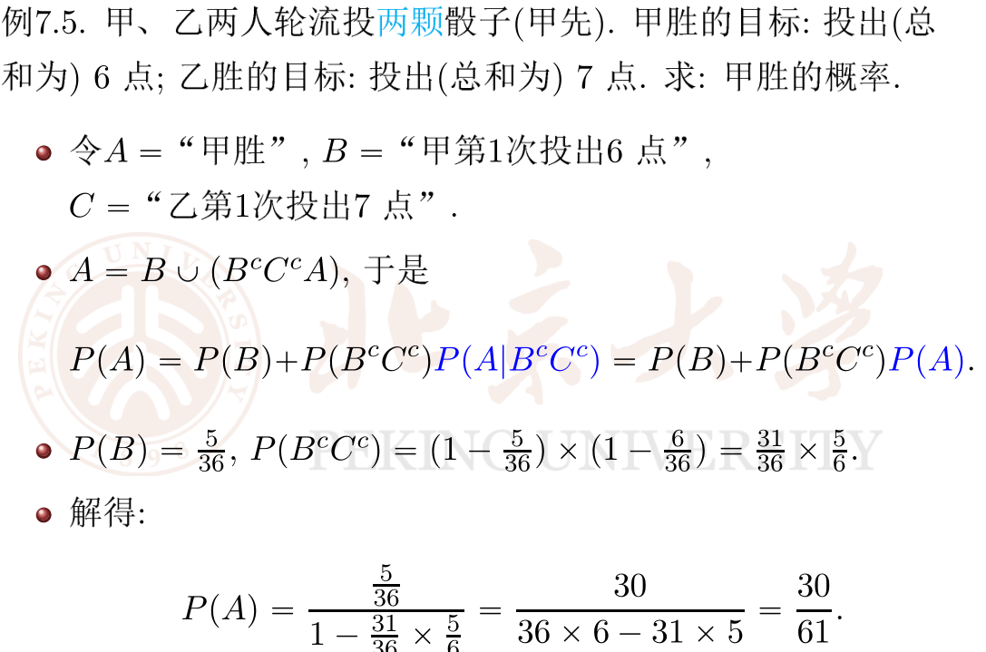
独立试验序列

Slide 39
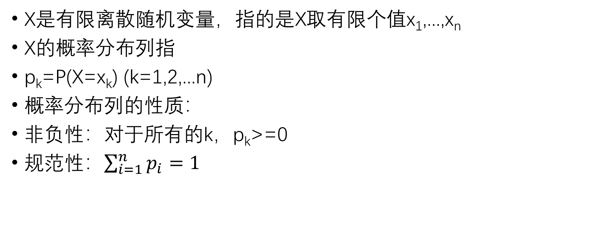
有限离散随机变量
X是有限离散随机变量，指的是X取有限个值x₁,...,x_{n}
X的概率分布列指
p_{k}=P(X=x_{k}) (k=1,2,...n)
概率分布列的性质：
非负性：对于所有的k，p_{k}>=0
规范性：$\sum_{i=1}^{n}{p_{i}=1}$

Slide 40
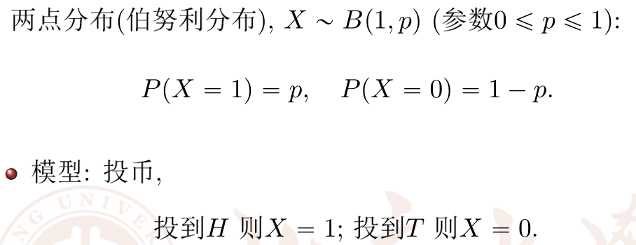
有限离散随机变量的分布

Slide 41
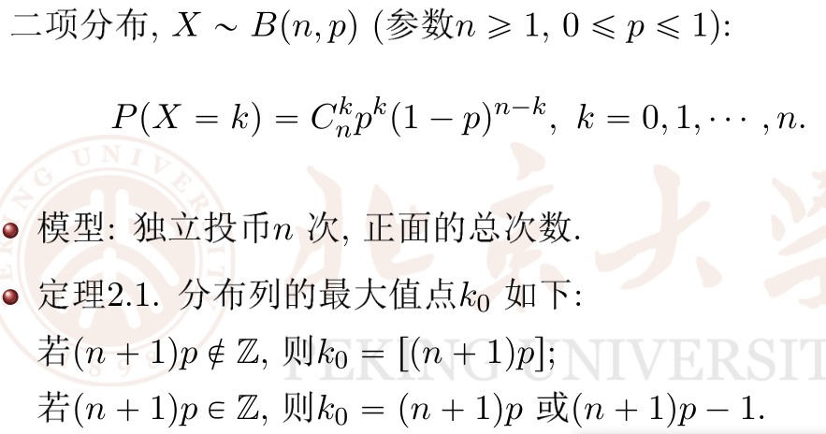
有限离散随机变量的分布

Slide 42
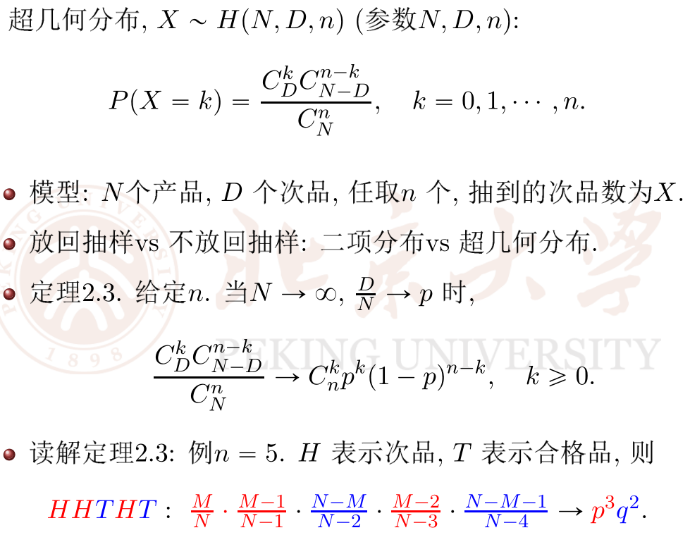
有限离散随机变量的分布

Slide 43

有限离散随机变量的分布

Slide 44
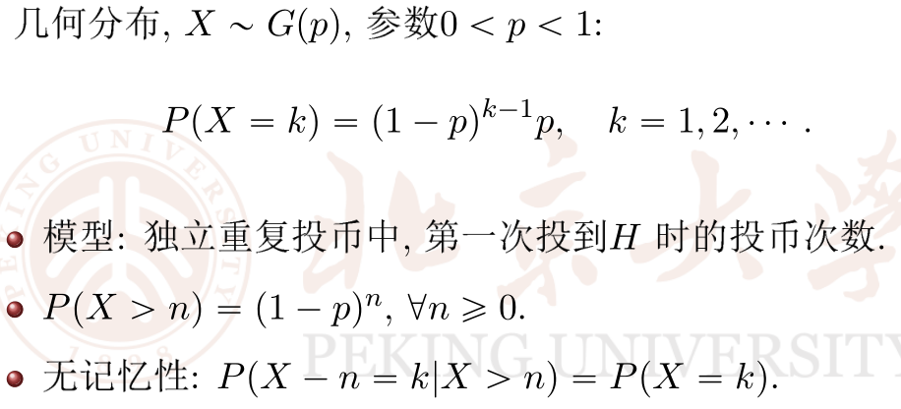
离散随机变量的分布

Slide 45
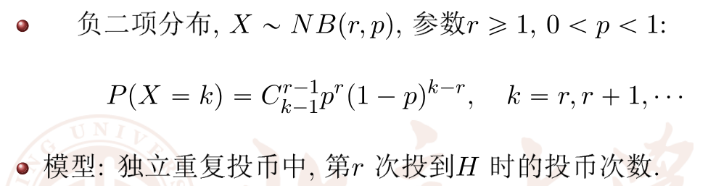
离散随机变量的分布

Slide 46
离散随机变量的严格定义
X是一个函数，定义域是Ω，值域是ℝ
满足对任意x∈ℝ，定义集合{X<=x}={ω|X(ω)<=x}∈𝓕
则称X是一个随机变量
F(x)=P(X<=x)，F(x)为随机变量X的分布函数，也记为F_{X}

Slide 47
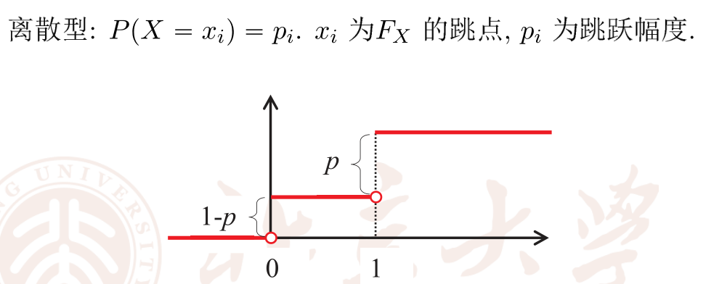
离散随机变量的严格定义

Slide 48

离散随机变量的函数
f是一个函数，定义域是ℝ，值域是ℝ
随机变量X的函数是指一个新的随机变量
记作Y=f(X)，实际上是{Y<=y}={ω|f(X(ω))<=y}
目标：求Y的分布列

Slide 49
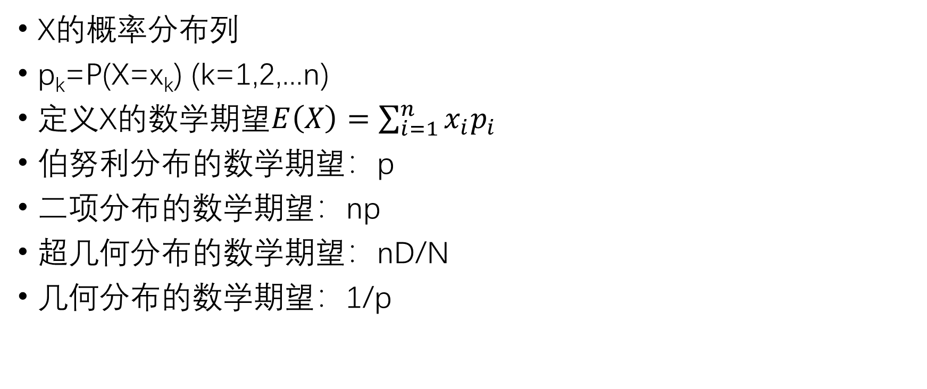
离散随机变量的数学期望
X的概率分布列
p_{k}=P(X=x_{k}) (k=1,2,...n)
定义X的数学期望$E\left(X\right)=\sum_{i=1}^{n}{x_{i}p_{i}}$
伯努利分布的数学期望：p
二项分布的数学期望：np
超几何分布的数学期望：nD/N
几何分布的数学期望：1/p

Slide 50
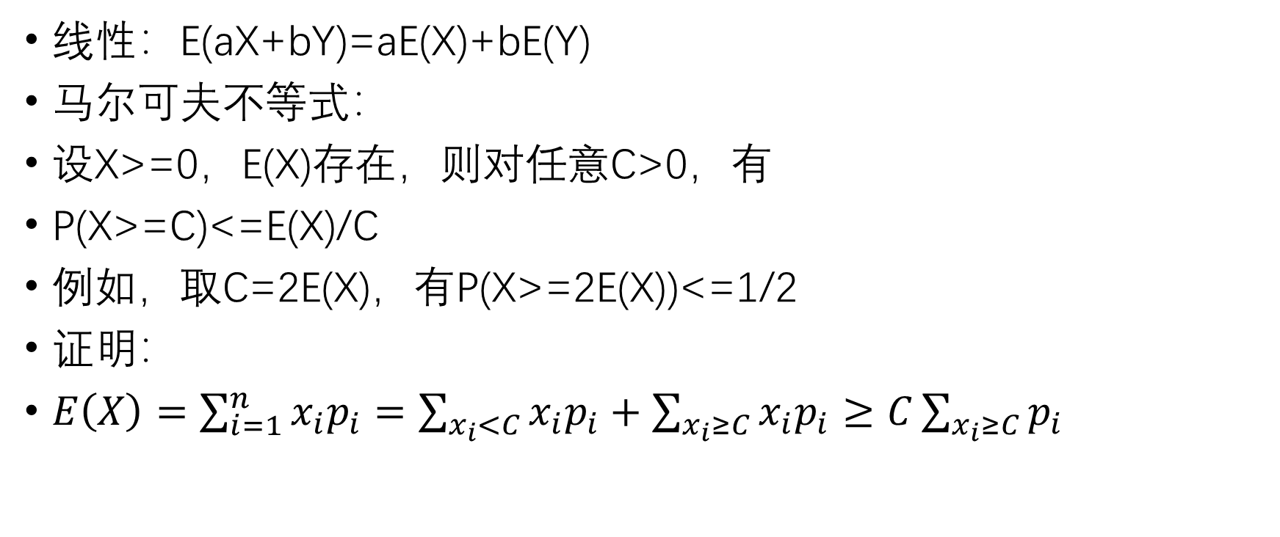
离散随机变量的数学期望的性质
线性：E(aX+bY)=aE(X)+bE(Y)
马尔可夫不等式：
设X>=0，E(X)存在，则对任意C>0，有
P(X>=C)<=E(X)/C
例如，取C=2E(X)，有P(X>=2E(X))<=1/2
证明：
$E\left(X\right)=\sum_{i=1}^{n}{x_{i}p_{i}}=\sum_{x_{i}<C}{x_{i}p_{i}}+\sum_{x_{i}≥C}{x_{i}p_{i}}≥C\sum_{x_{i}≥C}{p_{i}}$

Slide 51

离散随机变量的函数的数学期望
定义Y=f(X)的数学期望$E\left(Y\right)=\sum_{i=1}^{n}{{f(x}_{i})p_{i}}$
注意E(f(X))不一定等于f(E(X))
如果是一一映射是相等的

Slide 52
离散随机变量的方差及其他数字特征
定义D(X)=E((X-E(X))²)为X的方差
D(X)=E(X²)-E²(X)
D(aX+b)=a²D(X)
二项分布的方差：np(1-p)

Slide 53
离散随机变量的方差及其他数字特征
切比雪夫不等式
假设D(X)存在，则对所有的ε>0，有
P(|X-E(X)|>=ε)<=D(X)/ε²
证明：
对Y=(X-E(X))²用马尔可夫不等式（E(Y)=D(X)）可以立即得到
理解：方差越小，X偏离E(X)的概率越小

Slide 54
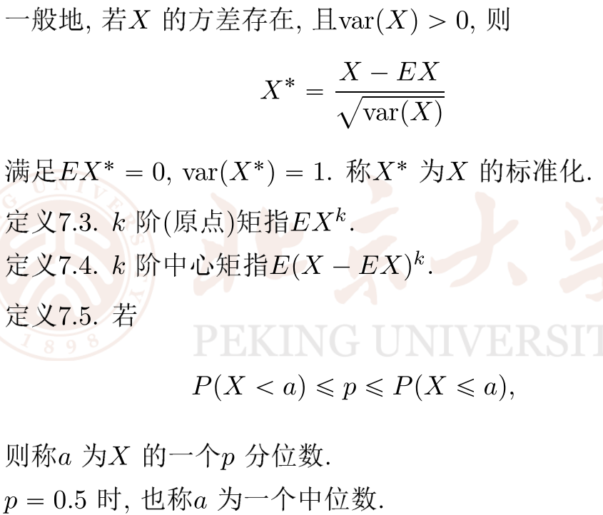
离散随机变量的方差及其他数字特征

Slide 55
随机变量向高维推广
随机向量：每一维是一个随机变量
二维随机向量的独立性：P(X=xi且Y=yj)=P(X=xi)P(Y=yj)
随机向量的函数变换：n维向量到1维，n维向量到m维
例：E(XY)是否等于E(X)E(Y)?X和Y独立的时候相等。
协方差：cov(X,Y)=E(XY)-E(X)E(Y)=E((X-E(X))(Y-E(Y)))
X和Y独立的时候cov(X,Y)=0，可以认为协方差是一种相关性的度量，或者说是中心化以后的点积
相关系数：协方差除以X的标准差再除以Y的标准差，相当于标准化了

